Slide 1
Sign language translation technology for deaf people
เทคโนโลยีการแปลภาษามือ
สำหรับผู้พิการทางการได้ยิน
Mr. Siriwiwat lata

Slide 2
ความเป็นมาของงานวิจัย
องค์การอนามัยโลก WHO
มีจำนวน 7,630 ล้านคน และกว่าหนึ่งพันล้านคนหรือประมาณร้อยละ 15 ของประชากรโลกเป็นผู้ที่มีความพิการ
ประมาณ 466 ล้านคนทั่วโลกมีการสูญเสียการได้ยินและ 34 ล้านคนเป็นเด็ก
คาดการณ์ว่าภายในปี 2050 จะมากกว่า 900 ล้านคน
ไทยมีคนพิการร้อยละ 3.08 ของประชากรทั้งประเทศ
1 ใน 2 ของประเภทความพิการของประเทศไทยคือ การได้ยินหรือการสื่อความหมาย 375,680 คน

Slide 3
ภาษามือ
เป็นภาษาแม่ของคนพิการทางการได้ยิน
เป็นภาษาประจำชาติไทย
ปัญหาเรื่องการสื่อสารกับบุคคลปกติ
เป็นอวัจนภาษาใช้มือในการสื่อสาร

Slide 4
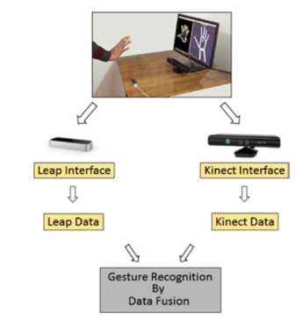
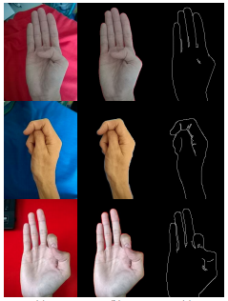
การนำเทคโนโลยี เพื่อช่วยในการสื่อสาร
ถุงมือ Sensor
Depth Image Recognition
ภาพแบบดั้งเดิม

Slide 5
ความมุ่งหมายของงานวิจัย
เพื่อพัฒนาเทคโนโลยีสำหรับการแปลภาษามือเพื่อคนพิการทางการได้ยิน
เพื่อศึกษาประสิทธิภาพของเทคโนโลยีสำหรับการแปลภาษามือไทยเพื่อคนพิการทางการได้ยิน

Slide 6
ขอบเขตการศึกษา

Slide 7
ขอบเขตการศึกษา
การสื่อสารภาษามือไทยตัวอักษรหรือพยัญชนะมีลักษณะการใช้ที่แตกต่างกันไปโดยแยกจากการใช้มือสื่อสารเพียงด้านเดียวซึ่งจะส่งผลต่อการแปลความหมาย ดังนั้นการศึกษาการแปลความหมายผ่านการรู้จำภาพภาษามือทั้งสองด้านจะเป็นแนวทางในการพัฒนาอัลกอลิทึมของการใช้ภาษามือให้ครอบคลุมภาษามือที่กว้างขวางขึ้นและไม่จำกัดความถนัดของมือที่ใช้ในการสื่อสาร

Slide 8
การใช้มือทั้งด้านใดด้านหนึ่ง ในการสื่อสารแต่ให้ความหมายคงเดิม

Slide 9
ขอบเขตการศึกษา
การรู้จำภาพเพื่อแปลความหมายในสระ วรรณยุกต์ และสัญลักษณ์อื่น ๆ ที่ใช้มือทั้งสองข้างในการแปลความหมายจึงเป็นเรื่องที่ควรนำไปศึกษาและพัฒนาโดยอาศัยความสามารถทางคอมพิวเตอร์ในการรู้จำภาพภาษามือเพื่อให้สามารถสื่อสารได้อย่างไม่มีข้อจำกัดของ ซึ่งถือว่ามีความจำเป็นต่อการสื่อสารสำหรับคนพิการเป็นอย่างมาก แต่ในปัจจุบันการศึกษาการรู้จำที่เป็นการรู้จำภาษามือสองด้านมีน้อยมาก

Slide 10
การใช้สองมือในการสื่อสาร สระ วรรณยุกต์ และสัญลักษณ์

Slide 11
ขอบเขตการศึกษา
การสื่อสารภาษามือที่มีการเคลื่อนไหวหลายจังหวะ 2-3 จังหวะ (Dynamic) ที่มีการนำมาใช้ในการทดลองน้อย ทำให้ผู้วิจัยจะนำไปพัฒนาในการนำเทคโนโลยีทางด้านคอมพิวเตอร์เข้ามาช่วยในการรู้จำภาพภาษามือที่มีการเคลื่อนไหวหลายจังหวะโดยใช้การแยกภาพจากวีดีโอออกมาเป็นภาพนิ่งแล้วทำการรู้จำภาพเหล่านั้นโดยจะเป็นอัลกอลิทึมในการพัฒนาการรู้จำภาษามือไทยและช่วยแปลภาษามือไทยให้ครอบคลุ่มทุกพยัญชนะในภาษามือไทยได้

Slide 12
การสื่อสารภาษามือที่มี การเคลื่อนไหว 2-3 จังหวะ(Dynamic)

Slide 13
การสื่อสารภาษามือที่มี การเคลื่อนไหว 2-3 จังหวะ(Dynamic)

Slide 14
ทฤษฎีที่เกี่ยวข้อง

Slide 15
ภาษามือไทย (Thai Sign Language หรือ TSL)
ภาษาทางการของประเทศไทยสำหรับคนหูหนวก
คิดค้นสำเร็จเมื่อพ.ศ.2499 โดยดัดแปลงมาจาก ตัวสะกดนิ้วมืออเมริกัน
ผู้คิดค้นคือคุณหญิงกมลา ไกรฤกษ์
เรียงลำดับตัวอักษรตามลักษณะท่ามือไทย จะเรียงตามลักษณะคล้ายคลึงกัน เช่น ก ข ค และ ฆ ส่วนอักษรตัวต่อไปเป็นตัว ต ถ ฐ ฒ ฑ ฏ

Slide 16
ภาษามือไทย (Thai Sign Language หรือ TSL)
ประกอบไปด้วยพยัญชนะจำนวน 42 ตัว
โดยแบ่งเป็นแบบคงที่ (Static) จำนวน 15 ตัว
เคลื่อนที่ (Dynamic) 2 จังหวะจำนวน 24 ตัว
เคลื่อนที่ 3 จังหวะจำนวน 3 ตัว

Slide 17
ภาษามือไทย (Thai Sign Language หรือ TSL)
สระ วรรณยุกต์ของภาษามือไทยมีจำนวนทั้งสิ้น 23 ตัว แบ่งออกเป็น 3 ลักษณะ
ใช้มือเดียวในการอธิบายมี 7 ตัว
ใช้ 2 มือแบบคงที่เพื่ออธิบาย 12 ตัว
ใช้ 2 มือที่มีการเคลื่อนไหวอีก 4 ตัว

Slide 18
การรู้จำภาษามือ (Sing Language Recognition)
Machine Learning
Feature Extraction
Deep Learning
CNN
Sign Language Recognition
DC-CNN
HOG
SIFT
SVM, HMM, kNN
Deep CNN

Slide 19
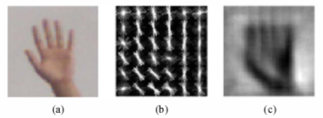
Feature Extraction Histogram of Oriented Gradients (HOG)
HOG ได้มีถูกนำมาใช้ในการสกัดคุณลักษณะเด่นออกมาหลากหลายงานในการรู้จำภาษามือ HOG จะให้ค่าคุณสมบัติเวกเตอร์ของภาพ โดยบอกค่าในท่าทางของมือแต่ละครั้งซึ่งจะแตกต่างกันไปตามการจัดเรียงของมือและทิศทางของคุณสมบัติเวกเตอร์พร้อมกับรูปทรงของมือและใช้เพื่อให้ได้ผลที่มีประสิทธิภาพต่อการนำไปเข้าอัลกอลิทึม
]
ภาพที่ 4 การตัวอย่างใช้ HOG [38],[18

Slide 20
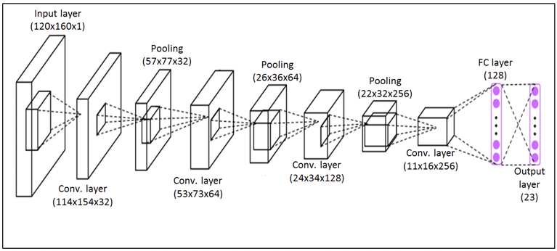
Classify Convolutional Neural Networks (CNN)
โครงข่ายประสาทเทียมแบบคอนโวลูชัน แตกต่างกับระบบรู้จำภาษามือบุคคลโดยใช้ทั่วไป คือการรวมเอาส่วนของการดึงลักษณะเด่นและส่วนของการจำแนกเอาไว้ด้วยกันดังแสดงในภาพ
]
CNN
นำภาพเข้า
(Acquisition)
รู้จำและแปลภาษามือ
ดึงลักษณะเด่น
จำแนกภาษามือ

Slide 21
Classify Deep Convolutional Neural Networks (Deep CNN)
Deep CNN คือการเพื่อเพิ่มชั้นคอนโวลูชันเข้าไปในโครงค่ายประสาทเทียมแบบคอนโวลูชัน และพลูลิ่งเข้าไปเพิ่มในกระบวนการ CNN เพื่อเพิ่มประสิทธิภาพดังภาพ (﻿ Jose L : 2017 )
]

Slide 22
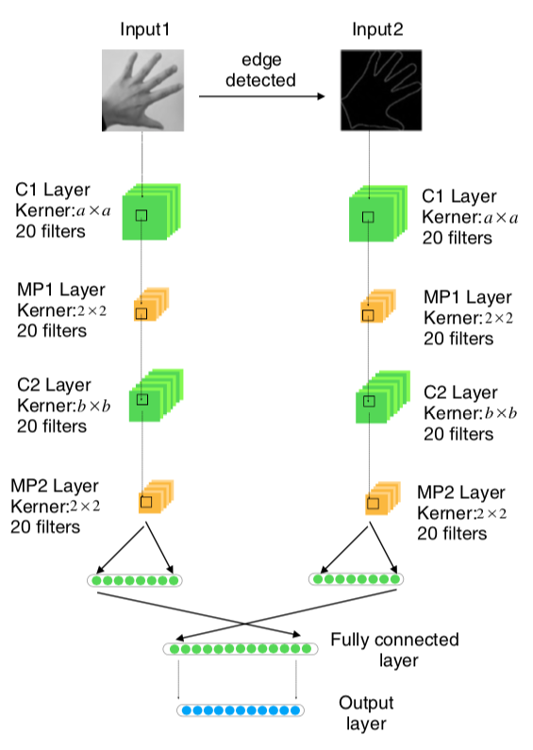
Classify Double channel convolutional neural network (DC-CNN)
Double channel convolutional neural network (DC-CNN) อาทิงานวิจัยของ Xiao Yan Wu [29] ที่ใช้เทคนิคในการประมวลผลในการเพื่อตรวจจับภาพมือแบบดังเดิมและตรวจจับเส้นขอบ
]

Slide 23
วิธีดำเนินการวิจัย
การเก็บข้อมูล (Dataset)
ในการทดลองเครื่องมือ ข้อมูลที่นำมาวิเคราะห์จะมาจากการเก็บข้อมูลจาก นักศึกษาโรงเรียนโสตศึกษา (โรงเรียนสำหรับการศึกษาพิเศษ) ซึ่งจะแบ่งข้อมูลออกเป็น
ข้อมูลที่เป็นตัวอักษร สระ วรรณยุกต์ ภาษามือไทยที่เป็นท่าเดียว (Static) จำนวน 15 ตัว
โดยใช้ทั้ง 1 และ 2 มือในการสะกด
ข้อมูลที่เป็นตัวอักษร สระ วรรณยุกต์ ภาษามือไทยที่เป็นท่าเดียว (Static)
ที่ไม่จำกัดความถนัดของมือที่ใช้สื่อสาร
คลิปวีดีโอที่เป็นข้อมูลที่เป็นตัวอักษร สระ วรรณยุกต์ ภาษามือไทย ท่าที่มีเคลื่อนที่
(Dynamic) 2 จังหวะจำนวน 24 ตัว และเคลื่อนที่ 3 จังหวะจำนวน 3 ท่า รวม 27 ท่า
จากนั้นนำข้อมูลที่ได้มาทำการตรวจสอบและปรับปรุงข้อมูล (Data Cleaning)
]

Slide 24
วิธีดำเนินการวิจัย
กระบวนการพัฒนาเทคโนโลยีในการแปลภาษามือ
นำภาพเข้า
Image Capture
Pre-Processing
- Image Enhancement
Resize, Crop, Contrast, Smoot, noise
- การสกัดภาพมือ (Segmentation)
- การดึงลักษณะเด่นมือ Feature Extraction : HOG, SIFT
นำภาพเข้า
(Acquisition)
Training & Classify
- CNN
- DC CNN
- Deep CNN
- kNN
- SVM
แปลผล
Translate
]

Slide 25
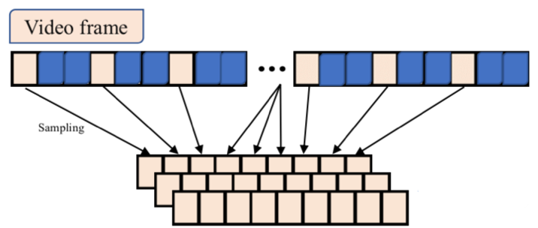
วิธีดำเนินการวิจัย
การปรับปรงข้อมูลก่อนประมวลผล (Pre-Processing)
ทำการตรวจจับมือ (Detection) กรณีที่เป็นภาพเคลื่อนไหวจะทำการแสดงภาษามือหนึ่งท่าโดยปกติจะใช้เวลา 1.5 วินาทีและมีประมาณ 45 เฟรม ซึ่งอาจจะยาวหรือสั้นกว่านั้นขึ้นอยู่กับผู้คนและสถานการณ์ [44] ดังนั้นจำเป็นต้องทำการ แยกภาพออกจากไฟล์ภาพเคลื่อนไหวออกมาทำการวิเคราะห์ต่อไป โดยการแปลงวีดีโอเป็นภาพนิ่งและเฟรมที่มีขนาดเท่ากัน จากนั้นดึงเฟรมหลักออกมาโดยการคำนวณการไล่ระดับสีระหว่างเฟรม [34] ดังภาพ
]

Slide 26
วิธีดำเนินการวิจัย
การปรับปรงข้อมูลก่อนประมวลผล (Pre-Processing)
ทำการปรับปรุงภาพ Image Enhancement ประกอบไปด้วยการปรับ
การปรับปรุงขนาด (Resize)
การปรับแสงและความคมชัด (Contrast)
การตัดส่วน (Crop)
]

Slide 27
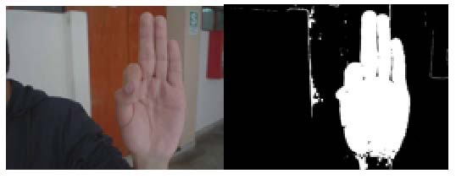
วิธีดำเนินการวิจัย
การปรับปรงข้อมูลก่อนประมวลผล (Pre-Processing)
การสกัดภาพมือ (Segmentation) เป็นการแบ่งส่วนภาพที่ใช้ค่าสีในการนำมาใช้แบ่งส่วน ซึ่งสี RGB (แดงเขียวและน้ำเงิน) มีค่าสีที่ยากต่อการวิเคราะห์จุดของวัตถุที่เป็นมือเนื่องจากส่วนหนึ่งของภาพเป็นพื้นหลัง ทำให้ในพื้นที่ดังกล่าวมีปัญหาต่อการสกัดภาพ เนื่องจากมีค่าสีที่หลากหลายจากสภาพแวดล้อมของสีที่มีหลากหลายโทนสี ดังนั้นการรับรู้สีเดียวที่มีความเข้มต่างกันจะทำให้เกิดช่วยแก้ปัญหาในการวิเคราะห์หรือนำไปใช้ โดยผู้วิจัยนำรูปแบบการเปลี่ยนค่าสีผิว RGB > YCbCr
]
Jose L , 2017

Slide 28
วิธีดำเนินการวิจัย
การปรับปรงข้อมูลก่อนประมวลผล (Pre-Processing)
การสกัดภาพมือ (Segmentation) เป็นการแบ่งส่วนภาพที่ใช้ค่าสีในการนำมาใช้แบ่งส่วน ซึ่งสี RGB (แดงเขียวและน้ำเงิน) มีค่าสีที่ยากต่อการวิเคราะห์จุดของวัตถุที่เป็นมือเนื่องจากส่วนหนึ่งของภาพเป็นพื้นหลัง ทำให้ในพื้นที่ดังกล่าวมีปัญหาต่อการสกัดภาพ เนื่องจากมีค่าสีที่หลากหลายจากสภาพแวดล้อมของสีที่มีหลากหลายโทนสี ดังนั้นการรับรู้สีเดียวที่มีความเข้มต่างกันจะทำให้เกิดช่วยแก้ปัญหาในการวิเคราะห์หรือนำไปใช้ โดยผู้วิจัยนำรูปแบบการเปลี่ยนค่าสีผิว RGB > YCbCr
]
Jose L , 2017

Slide 29
วิธีดำเนินการวิจัย
การปรับปรงข้อมูลก่อนประมวลผล (Pre-Processing)
ทำการดึงลักษณะเด่น (Feature Extraction) ในการเลือกใช้เทคนิคในการดึงลักษณะเด่นของ HOG
Chana Chansri, 2016

Slide 30
วิธีดำเนินการวิจัย
Training & Classify
ทำพัฒนากระบวนการใหม่ ในการรู้จำภาพภาษามือด้วยวิธีการการเรียนรู้เชิงลึก (Deep Learning) โดยใช้โครงข่ายประสาทเทียมแบบ คอนโวลูชัน Convolutional Neural Networks (CNN) และทำทดลองใช้ KNN, SVM เพื่อเปรียบเทียบการรู้จำท่าทางและตัวอักษร สระ วรรณยุกต์ภาษามือไทย

Slide 31
แผนงานวิจัย

Slide 32
แผนในการดำเนินการวิจัยมี 4 กระบวนการ
การพัฒนาอัลกอริทึมที่การใช้มือเดียวในการสื่อสารแต่ให้ความหมายคงเดิม (Static + Single Hand Left, Right)
การพัฒนาอัลกอริทึมในการรู้จำภาษามือที่ใช้สองมือในการสื่อสาร (Static + Second Hand)
การพัฒนาอัลกอริทึมในการรู้จำภาษามือที่มีลักษณะเป็นการเคลื่อนไหวหลายจังหวะ (Video)
การพัฒนาอัลกอริทึมในการรู้จำภาษามือที่ใช้สองมือในการสื่อสารและเคลื่อนไหวหลายจังหวะ (Video + Dynamic)

